Slide 1
﻿Clientseitige Webframeworks wie Angular, ReactJS und OpenUI5
Fabio Krämer, Sebastian Greulich

Slide 2
Gliederung
Grundlagen
Angular
ReactJS
OpenUI5
Unsere Empfehlung

Slide 3
Grundlagen

Slide 4
Frameworks allgemein
Programmiergerüst im OO-Umfeld
Sammlung von Methoden für bestimmte Funktionalitäten
Bedient sich dem Grundkonzept der Informatik: Wiederverwendung
Wird erweitert, bis es den Anforderungen entspricht

Slide 5
Webframeworks
Teilmenge von Frameworks
Auf die Entwicklung von dynamischen Webseiten oder Webanwendungen ausgelegt
Gebräuchliche Funktionen
Authentifizierung
Sicherheitsfunktionen
Grundlegende Webformulare

Slide 6
White-Box-Frameworks
Bietet eine Sammlung abstrakter Klassen an
Nutzt Vererbung im OO-Umfeld
Jede geerbte Methode kann überschrieben werden
Entwickler muss den Komponentenzusammenhang exakt wissen
Beispiel: MVC-Framework

Slide 7
Black-Box-Frameworks

Slide 8
Webarchitekturen

Slide 9
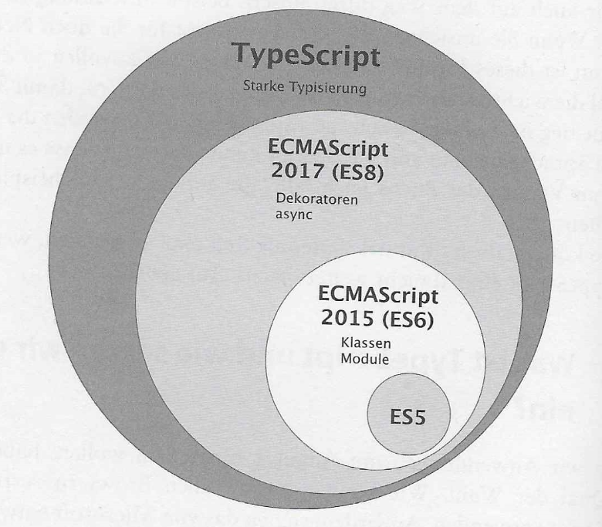
Standard, Obermenge und Erweiterung von Java Script

Slide 10
JSX
Spracherweiterung von JavaScript
Entwickelt von Facebook
HTML ähnliche Syntax
Wird durch Compiler in JavaScript übersetzt

Slide 11
Angular

Slide 12
Allgemein
Von Google verwaltetes Open Source Framework
In TypeScript geschrieben
Verwendung mit TypeScript, JavaScript oder Dart
Architektur : MV*

Slide 13
Entwicklung
NodeJS mit npm
Angular Bibliothek
AngularCli
Entwicklungsumgebung, die TypeScript unterstützt (Bspw. Visual Studio Code)
Optional: Übersetzer für TypeScript

Slide 14
Module
Fasst zusammengehörige Codeeinheiten ( Komponenten, Services, Pipes,…) zusammen
Arten: Root, Feature, Shared Module
JavaScript Klasse
Dekorator: @NgModule
Eigenschaften : Import von weiteren Modulen, Deklaration der Bestandteile, Bootstrap

Slide 15
Komponenten
Stellen Daten und Logik zur Anzeige bereit
Klasse mit Methoden und Variablen
JavaScript Klasse
Dekorator : @Component
Eigenschaften : Style, Template, HTML Identifikator

Slide 16
Templates
Darstellung der Komponenten
HTML erweitert um Angular spezifische Konzepte
Direktiven fügen zusätzliches Verhalten hinzu
Datenbindungsausdrücke tauschen Daten mit der Komponenten aus
Pipes formatieren, sortieren und filtern Daten

Slide 17
Services
Stellen wiederverwendbare Routinen oder Daten zur Verfügung
Vorgehensweise:
Registrierung in einem Modul
Komponente importiert Service
Injizieren des Services zur Laufzeit (Dependency Injection)

Slide 18
Praxisbeispiel

Slide 19
ReactJS

Slide 20
Allgemein
Von Facebook entwickeltes und verwaltetes Open Source Framework
Entwickelt für große Benutzeroberflächen mit Daten, die sich ständig verändern
Reines View-Framework
In JavaScript geschrieben
Verwendung mit JavaScript oder in JavaScript übersetzbare Sprache

Slide 21
Entwicklung
NodeJS mit npm
React Bibliothek
Entwicklungsumgebung, die TypeScript unterstützt (Bspw. Visual Studio Code)
Optional: Übersetzer für JSX und TypeScript

Slide 22
Einbinden von React
Rendern wird durch Aufruf von „ReactDom.render(Element, Wurzelelement)“ veranlasst
React Element repräsentiert das UI
UI wird unter Wurzelelement gerendert

Slide 23
Komponenten
Enthalten Logik und Anzeige
Stellen ein React Element zur Verfügung
Implementierung:
Funktion: React Element als Rückgabewert
Klasse: erbt von React.Component, Implementierung der Methode „render()“

Slide 24
Properties und State
Properties
Beeinflussung des Aussehens und Verhaltens von außen
Nicht von der Komponente veränderbar
State (nur in Klasse!)
Zustand
Nur von der Komponente veränderbar
veränderbar über: „SetState()“

Slide 25
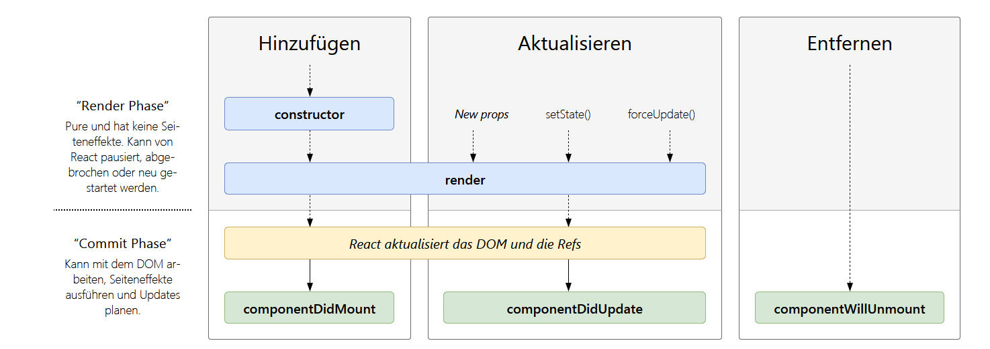
Lebenszyklus einer Komponente

Slide 26
Das Rendern
Erstellen einer virtuellen Repräsentation des DOM
Vergleich virtueller DOM vor und nach Änderung
Ermittlung der Unterschiede und Generierung von DOM-Operationen
Ausführen der Operationen auf nativen DOM

Slide 27
Praxisbeispiel

Slide 28
OpenUI5

Slide 29
Vergleichende Betrachtung

Slide 30
Vielen Dank für Ihre Aufmerksamkeit, für Rückfragen stehen wir Ihnen nun gerne zur Verfügung

